Slide 1


TP558 - Tópicos avançados em Machine Learning: Denoising Diffusion Probabilistc Models - DDPM
Matheus Henrique Fonseca Afonso
matheus.fonseca@mtel.inatel.br
Notes:
Apresente o objetivo do seminário: explicar a intuição do DDPM, conectar a teoria aos notebooks e discutir quando o uso é viável. Evite começar pela matemática: destaque que a ideia principal é aprender a desfazer ruído progressivamente.

Slide 2
ABERTURA
Agenda
1
Motivação
Por que modelos de difusão?
2
Fundamentos
Forward, reverse e treinamento
3
Reprodução
Notebooks, vídeos e métricas
3
4
Análise crítica
Limitações, DDIM e soluções
5
Síntese
Usos viáveis e conclusão
Notes:
Explique que o seminário não é apenas um resumo de artigo: ele parte da motivação, passa pela formulação do DDPM, mostra a reprodução feita nos notebooks e fecha com uma visão crítica de uso prático.

Slide 3
MOTIVAÇÃO
O problema de geração
Dados observados
Distribuição aprendida
Novas amostras
Amostras reais disponíveis no dataset são limitados para treinamento do modelo.
Modelo aproxima regularidades dos dados gerados por conta de similaridade.
Saídas plausíveis, não cópias diretas.
Geração pode ser incondicional ou guiada por classe, texto, imagem, mapa semântico ou medidas.
Pergunta prática: como gerar dados novos mantendo qualidade, diversidade e controle?
Notes:
Diferencie classificação de geração. Em classificação, escolhemos um rótulo; em geração, queremos amostrar novos pontos de uma distribuição. O DDPM é uma forma de aprender essa distribuição por meio de um processo de ruído reversível.

Slide 4
MOTIVAÇÃO
Por que surgiu o DDPM?
2015
Diffusion Probabilistic Models
2020
DDPM
Desafio
Surge a ideia de destruir os dados progressivamente com ruído e aprender o processo inverso.
A abordagem ainda não demonstrava geração de imagens com qualidade competitiva.
Ho et al. tornam a difusão competitiva em geração de imagens com uma formulação baseada em predição de ruído e conexão com score matching.
O DDPM não surgiu para substituir GANs, mas para tornar modelos de difusão competitivos em qualidade com um treinamento simples e estável.
Treino não adversarial • predição de ruído • formulação probabilística
Notes:
A ideia de usar difusão para geração não começou em 2020. Já em 2015 existia a proposta de degradar progressivamente os dados com ruído e aprender o caminho inverso. O problema era que essa abordagem ainda não havia mostrado geração de imagens realmente competitiva. Em 2020, Ho, Jain e Abbeel mostram que uma parametrização baseada na predição do ruído, conectada a score matching, torna esse tipo de modelo competitivo e relativamente simples de treinar.

Slide 5
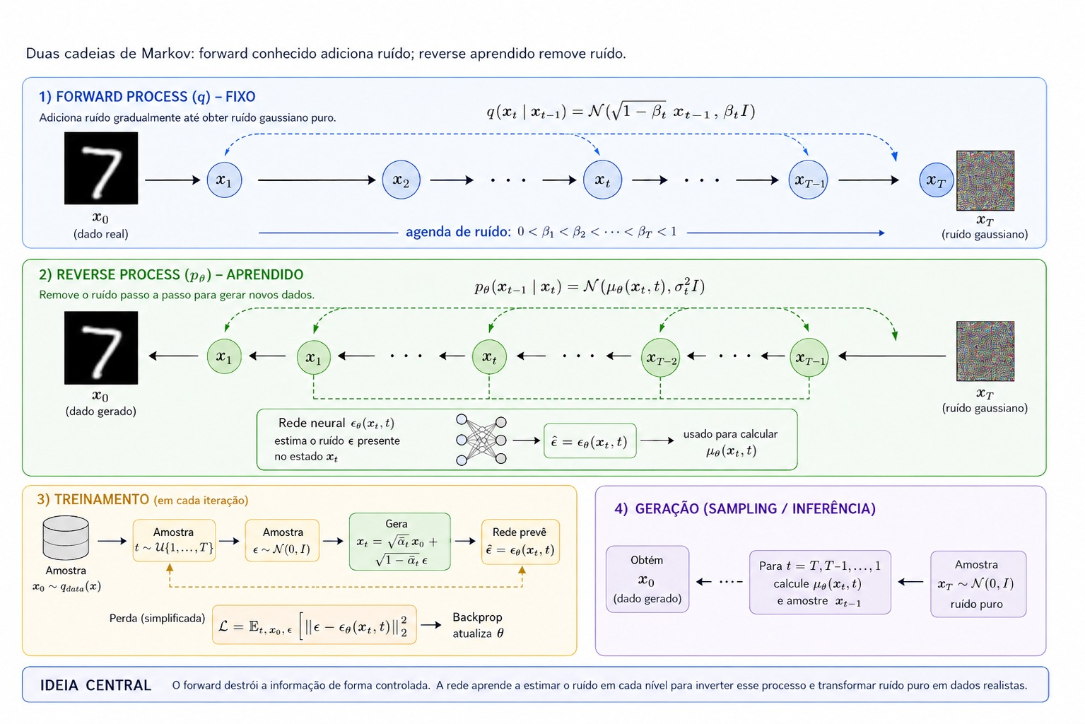
Notes:
Explique que o forward produz exemplos ruidosos em níveis conhecidos. O reverse aprende a direção oposta. Ao final do forward, x_T se aproxima de uma normal padrão, que é fácil de amostrar.

Slide 6

FUNDAMENTOS
Forward: a imagem perde informação
Leitura do vídeo
Mais t → menos sinal → mais ruído
A mesma fórmula produz os estados intermediários do processo.
Ponto-chave
O forward é fixo e conhecido. Ele não aprende nada, apenas cria versões ruidosas do dado.
Notes:
Use a imagem/vídeo como ponte visual. Destaque os níveis t=0, 250, 500, 750 e 999. O forward é uma cadeia de Markov fixa; cada passo preserva parte do estado e adiciona ruído gaussiano.

Slide 7
FUNDAMENTOS
Backward: aprendendo a remover ruído
Distribuição reversa
pθ(xₜ₋₁ | xₜ) = N(μθ(xₜ,t), σₜ²I)
O que a rede estima?
εθ(xₜ,t): o ruído presente no estado atual.
A rede não desenha tudo de uma vez: resolve repetidamente um pequeno problema de denoising.
Notes:
Enfatize a parametrização por ruído. A rede recebe uma imagem ruidosa e o tempo t, e estima o ruído. A média μθ define a direção do passo de remoção. No DDPM há um termo estocástico, exceto na última etapa.

Slide 8
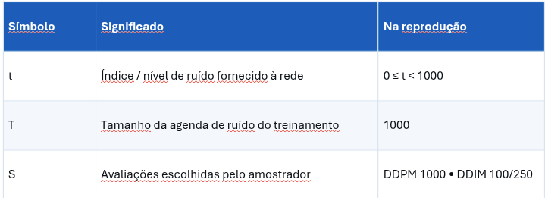
FUNDAMENTOS
O que significam t, T e os passos?
Mais S geralmente reduz erro de discretização, mas aumenta a latência e o ganho pode saturar.
Notes:
Diferencie t, T e S. t é informação de condicionamento da rede; T é o cronograma usado no treinamento; S é a quantidade de avaliações na inferência. Aumentar S não ensina nada novo à rede, apenas resolve a trajetória com maior granularidade.

Slide 9
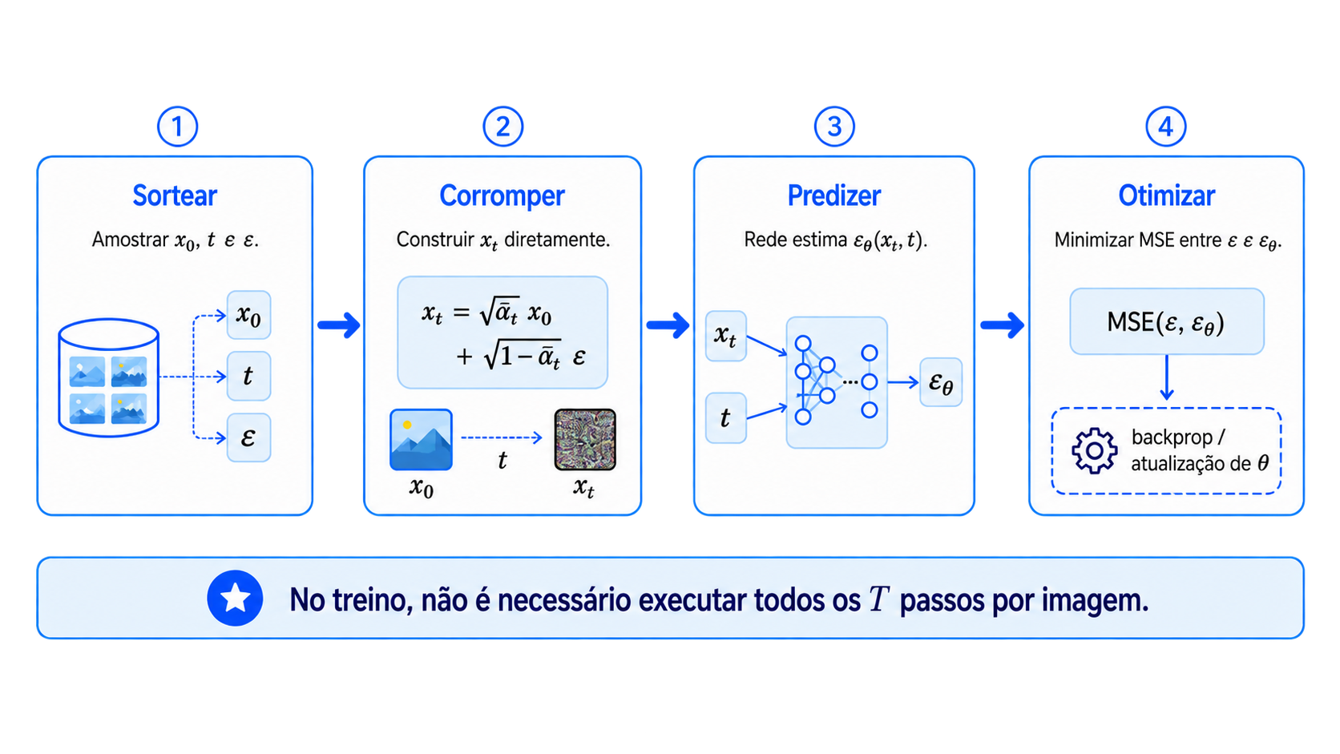
FUNDAMENTOS
Como o DDPM é treinado
No treino, não é necessário executar todos os T passos por imagem.
Notes:
Percorra as quatro etapas. O alvo supervisionado é conhecido porque o próprio algoritmo sorteou ε. Cada lote cobre diferentes imagens e níveis de ruído. O objetivo simples é uma das razões da estabilidade do DDPM.

Slide 10
FUNDAMENTOS
DDPM

Slide 11
APLICAÇÕES
Para que modelos de difusão servem?
Síntese
Restauração
Dados sintéticos
texto→imagem, classe→imagem, imagem→imagem
super-resolução, inpainting, deblurring
aumento de dados e conjuntos para tarefas posteriores
Multimodal
Ciência
Saúde
vídeo, áudio, linguagem e séries temporais
moléculas, proteínas, estruturas 3D
reconstrução de MRI e problemas inversos
A mesma ideia — transportar uma distribuição simples de ruído para dados complexos — se adapta a diferentes modalidades.
Notes:
Exemplos rápidos. Em problemas inversos, observações conhecidas guiam cada etapa do reverse. Em geração condicional, a condição restringe a região da distribuição que será amostrada.

Slide 12
APLICAÇÕES
Uso prático: geração de dados sintéticos
Dataset pequeno
ou desbalanceado
DDPM treinado
Dados sintéticos
Dataset ampliado
Modelo posterior
Cenários úteis
Cuidados
classes raras • imagens médicas • defeitos industriais • condições adversas
dados sintéticos podem amplificar vieses, memorizar padrões e distorcer a distribuição real
A pergunta não é “a imagem parece bonita?”, mas “ela melhora uma tarefa real sem introduzir risco?”.
Notes:
Conecte com uso prático. Em dados sintéticos, a avaliação precisa passar pelo desempenho da tarefa downstream, pela cobertura das classes e por uma análise de risco de viés e memorização.

Slide 13
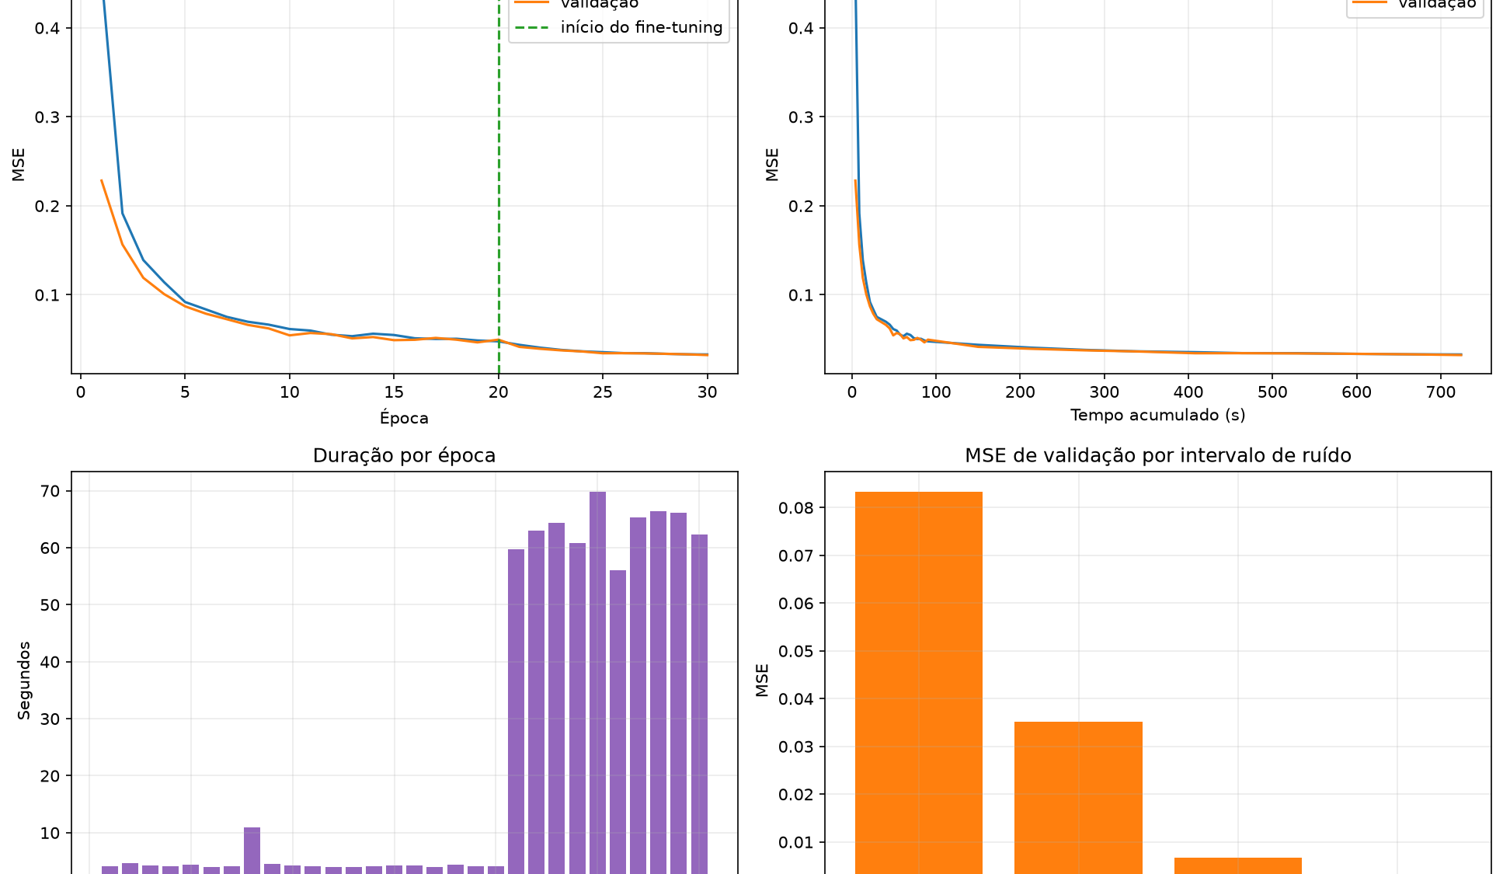
RESULTADOS
O modelo realmente aprendeu?
MSE de validação
0,04963 → 0,03229
Redução relativa
34,93% após o ajuste
Cuidado
MSE de ruído não mede sozinha realismo ou diversidade.
Notes:
Mostre a convergência e a proximidade entre treino e validação. Explique que a dificuldade varia por faixa de ruído e que métricas de geração ainda são necessárias.

Slide 14
ANÁLISE CRÍTICA
Limitações do DDPM
1
Latência
2
Custo
Centenas ou milhares de avaliações sequenciais.
Memória, energia e treinamento de redes grandes.
3
Avaliação
4
Dados e segurança
Amostra bonita não garante cobertura ou diversidade.
Vieses, memorização, licenças e conteúdo indevido.
A principal limitação operacional do DDPM original é a amostragem iterativa.
Notes:
Separe limitações estruturais do algoritmo das limitações do sistema. A amostragem iterativa é a principal limitação operacional do DDPM original, mas uso real também exige segurança, dados e avaliação.

Slide 15
SOLUÇÕES
Como a pesquisa ataca as limitações
Muitos passos
DDIM - solvers ODE/SDE - Distilação
Alto custo
Difusão latente - Arquiteturas eficientes
Baixo controle
Condicionamento - Guidance
Qualidade
Agendas - Variância aprendida - Cascatas
Avaliação
FID/KID + Cobertura + Inspeção humana
Cada solução reduz um gargalo e cria outro compromisso.
Notes:
Explique que aceleração deve ser avaliada junto com fidelidade e diversidade. Solvers diminuem passos; difusão latente reduz resolução interna; guidance melhora controle, mas pode reduzir diversidade.

Slide 16
SOLUÇÕES
DDIM: a solução demonstrada
Mesmo treinamento
Reutiliza o preditor de ruído do DDPM.
Menos passos
Escolhe uma subsequência de níveis t.
η = 0
Trajetória determinística com xT fixo.
Mais passos: geralmente mais fidelidade, maior tempo e ganho eventualmente saturado.
Notes:
DDIM define um processo não Markoviano com as mesmas marginais e o mesmo objetivo do DDPM. Explique que η controla a estocasticidade e que S pode ser ajustado na inferência sem novo treinamento.

Slide 17
SOLUÇÕES
Outras soluções importantes
Solvers eficientes
Distilação
Menos erro numérico com poucas avaliações.
Condensa várias etapas em poucas etapas aprendidas.
Latent diffusion
Guidance
Executa denoising em uma representação comprimida.
Aumenta aderência à classe, texto ou observação.
Essas soluções tornaram modelos de difusão mais aplicáveis fora de ambientes puramente acadêmicos.
Notes:
Latent diffusion reduz custo, mas herda limitações do autoencoder. Guidance excessivo pode reduzir diversidade. Distilação exige treinamento adicional. Use este slide para mostrar que DDIM é apenas uma peça do ecossistema.

Slide 18
CONCLUSÃO
CONCLUSÃO
Onde o uso é mais viável?
Boa escolha quando
Não recomendado quando
• Qualidade importa mais que poucos milissegundos
• Há edição, inpainting, super-resolução ou condicionamento
• Múltiplas soluções plausíveis são úteis
• Há hardware restrito ou tempo real rígido
• Método determinístico simples já resolve
• Faltam dados, licença ou orçamento computacional
Decisão prática: o benefício de modelar uma distribuição justifica o custo iterativo?
Notes:
Formule a decisão prática: o benefício de modelar uma distribuição justifica custo iterativo, risco dos dados e complexidade operacional neste caso? Não apresente DDPM como solução universal.

Slide 19
CONCLUSÃO
Denoising Diffusion Probabilistic Models - DDPM
1. Aprender
2. Trocar
3. Acelerar
DDPM prediz e remove ruído, revertendo um forward conhecido para gerar novos dados.
Treino simples e não adversarial em troca de amostragem lenta.
DDIM e difusão latente tornam a abordagem mais prática.
Formulação probabilística clara + objetivo simples + evolução dos amostradores
Notes:
Recapitule os três pontos sem introduzir conteúdo novo. Encerre afirmando que a praticidade atual veio da evolução de amostradores, condicionamentos e representações latentes.

Slide 20
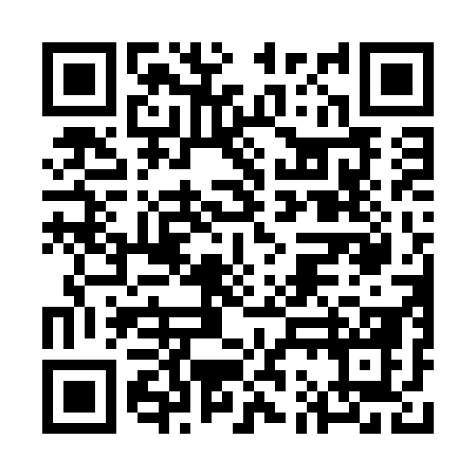
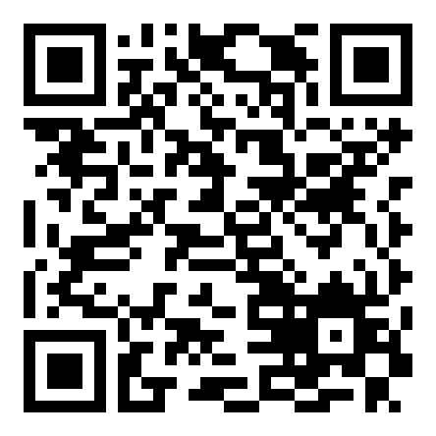
AVALIAÇÃO
Obrigado pela atenção!
Forms
Código, notebooks e artigos
https://forms.gle/gH4DFu4DGdu6gAEC8
https://github.com/Mestrado-Matheus-Fonseca/matheus-983-tp558
Notes:
Reforce que o repositório contém notebooks, vídeos, métricas e referências.

Slide 21
REFERÊNCIAS
Referências
[1] HO, J.; JAIN, A.; ABBEEL, P. Denoising Diffusion Probabilistic Models. NeurIPS, 2020.
[2] SONG, J.; MENG, C.; ERMON, S. Denoising Diffusion Implicit Models. ICLR, 2021.
[3] YANG, L. et al. Diffusion Models: A Comprehensive Survey of Methods and Applications. ACM Computing Surveys.
[4] GHOJOGH, B.; GHODSI, A. Diffusion Models: Tutorial and Survey. 2024.
[5] Reprodução experimental: notebooks, checkpoints, métricas e vídeos em seminar_1 deste repositório.
PDFs completos em seminar_1/articles • código no QR do repositório

Slide 22
DISCUSSÃO
DISCUSSÃO
DISCUSSÃO
DISCUSSÃO
Dúvidas
Perguntas?

